Slide 1
A Composição Química da Célula Capítulo 3 e 4
A composição química da célula pode variar conforme o tipo celular, mas os componentes essenciais são encontradas em todas elas em todos os seres vivos.
Entre os elementos químicos presentes na célula, os mais abundantes são o carbono, o hidrogênio, o oxigênio e o nitrogênio.
Esses e outros elementos presentes em menor quantidade fazem parte dos compostos inorgânicos e orgânicos que são utilizados pela célula.
Podemos, então, dividir quimicamente a célula em compostos orgânicos e compostos inorgânicos.

Slide 2
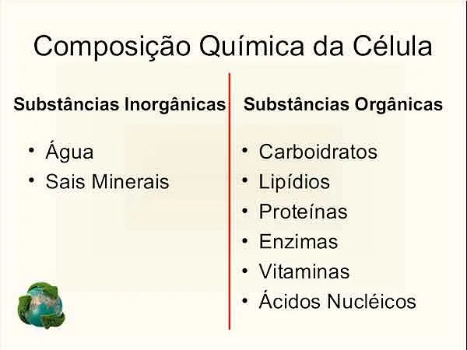

Slide 3
Atividade em grupo
Produzir um vídeo explicativo sobre o componente químico da célula, sua(s) função(ões) no organismo humano, fontes, curiosidades e um experimento que demonstre a presença desse elemento:
Grupo 1 – Sais minerais
Grupo 2 – Glicídios
Grupo 3 – Lipídios
Grupo 4 – Proteínas
Grupo 5 – Enzimas
Grupo 6 – Ácidos nucleicos
Obs. Tempo máximo de apresentação: 10 minutos.
Apresentação prevista para 28/04/2021

